Slide 1


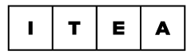
IT Education
Academy
Основные операторы.
Циклы.
WWW.ITEA.UA

Slide 2
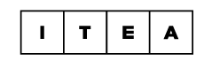
Основные операторы
www.itea.ua
1
Операторы сравнения и логические значения
2
Условные операторы
3
Логические операторы
4
Преобразование типов

Slide 3
Операторы равенства
www.itea.ua
1
Равно a == b
Не равно a != b
1 == 1 // истина
"1" == 1 // истина
1 == '1' // истина
3 == 5 // ложь
0 == false // истина
"foo" == "bar" // ложь
2
1 != 2 // истина
1 != "1" // ложь
1 != '1' // ложь
1 != true // ложь
0 != false // ложь
"foo" != "bar" // истина

Slide 4
Операторы равенства
www.itea.ua
3
Строгое равенство a === b
Оператор возвращает истину в том случае, если операнды строго равны. В отличие от оператора равно, данный оператор не приводит операнды к одному типу.
Строго не равно a !== b
Оператор строго не равно возвращает истину в том случае, если операнды не равны, или их типы отличаются друг от друга.
3 === 3 // истина
3 === '3' // ложь
'foo' === 'foo' // истина
4
3 !== '3' // истина
4 !== 3 // истина

Slide 5
Операторы сравнения
www.itea.ua
1
Больше/меньше: a > b, a < b
Больше/меньше или равно: a >= b, a <= b
4 > 3 // истина
1 > 5 // ложь
3 < 4 // истина
5 < 2 // ложь
2
4 >= 3 // истина
3 >= 3 // истина
3 <= 4 // истина
3 <= 3 // истина

Slide 6
Тонкости сравнения
www.itea.ua
Две строки строго равны только в том случае, если они имеют одинаковую длину, и те же символы в одинаковой последовательности и соответствующих позициях.
Два числа строго равны в том случае, если они численно равны.
NaN не равно ничему, в том числе и NaN.
Нули с положительным и отрицательным знаком равны.
Два логических значения (boolean) равны только в том случае, если они оба истинны (true) или ложны (false).
Виды null и undefined равны себе как в строгом сравнении, так и в абстрактном.

Slide 7
Осторожно! Сравнение строк!
www.itea.ua
Строки сравниваются побуквенно. У каждого символа – свой номер (код). JavaScript использует кодировку Unicode.
Сравниваются численные коды символов.
В кодировке Unicode обычно код у строчной буквы больше, чем у прописной.
Поэтому регистр имеет значение.
Если первая буква первой строки больше – значит первая строка больше, независимо от остальных символов.
Если одинаковы – сравнение идёт дальше.
Любая буква больше отсутствия буквы
'Б' > 'А’ // true
'а' > 'Я’ // true
'Банан' > 'Анна’ // true
'Вася' > 'Ваня’ // true
'Привет' > 'Прив’ // true

Slide 8
Условные операторы
www.itea.ua
Оператор if/else
1
true
условие
false
if (условие) {
код, который выполняется, если условие истинно
} else {
код, который выполняется, в противном случае
}
серия команд
Оператор else if
2
true
if (условие 1) {
код, который выполняется, если условие 1 истинно
} else if (условие 2) {
код, который выполняется, если условие 2 истинно
} else if (условие n) {
код, который выполняется, если условие n истинно
}
условие
false
серия команд
серия команд

Slide 9
Условные операторы
www.itea.ua
Оператор switch
3
switch (выражение) {
инструкции
}
выражение
switch (n) {
case 1: // Выполняется, если n === 1
// Выполнить блок 1
break; // Здесь остановиться
case 2: // Выполняется, если n === 2
// Выполнить блок 2
break; // Здесь остановиться
case 3: // Выполняется, если n === 3
// Выполнить блок 3
break; // Здесь остановиться
default: // Если все остальное не подходит...
// Выполнить блок 4
break; // Здесь остановиться
}
case “значение 1”:
{серия команд}
case “значение 2”:
{серия команд}

Slide 10
Логические значения.
www.itea.ua
true – имеет смысл «да», «верно», «истина».
false – означает «нет», «неверно», «ложь».
Логические операторы.
Логическое ИЛИ ||
Логическое И &&
Логическое НЕ !

Slide 11
Логическое ИЛИ (||), И (&&) и НЕ (!)
www.itea.ua
Логическое ИЛИ: если хотя бы один из аргументов true, то возвращает true, иначе — false.
Логическое И возвращает true, если оба аргумента истинны, а иначе — false.
Логическое НЕ приводит аргумент к логическому типу и возвращает противоположное значение.
true || true == true
false || true == true
true || false == true
false || false == false
true && true == true
false && true == false
true && false == false
false && false == false
!true == false
!false == true

Slide 12
Циклы
www.itea.ua
1
«for»
2
«while»
«do …. while»
3

Slide 13
Циклы
www.itea.ua
создание счетчика
«for»
1
for (начало; условие; шаг) { // ... тело цикла ...
}
условие
true
false
{набор инструкций}
for (var i = 0; i < 5; i++) {
console.log(i + ": Hello, JavaScript!");
}
изменение счетчика

Slide 14
Циклы
www.itea.ua
условие
false
2
«while»
true
var i = 1;
var msg = ” “;
while (i < 10) {
msg+= i + ” x 3 = ” + (i * 3) + ” <br> ”;
i++;
}
document.write(msg);
{набор инструкций}

Slide 15
Циклы
www.itea.ua
«do … while»
{набор инструкций}
3
var result = ’’ ”;
var i = 0;
do {
i += 1;
result += i + ’’ ”;
} while (i < 5);
document.write(result);
true
условие
false

Slide 16

Практика!
www.itea.ua

Slide 17
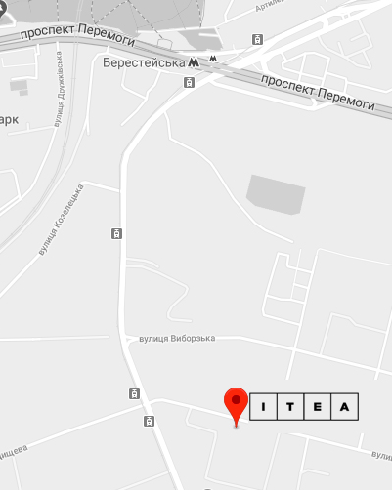

м.Шулявка
КОНТАКТНЫЕ ДАННЫЕ
ITEA
ЖК “Smart House”, ул. Машиностроительная, 41 (м.Берестейская)
+38 044 590 08 38
facebook.com/Itea
info@itea.ua
itea.ua

